Slide 1
LATVIJA
2024. GADA 3. UN 4. DECEMBRIS

Slide 2
Vispārīgs ievads par rezistences pret antimikrobiāliem līdzekļiem ietekmi. Valsts rādītāji saistībā ar antimikrobiālo līdzekļu lietošanu un rezistenci pret tiem
Latvija, 2024. gada 3. un 4. decembris
Notes:
Šajā prezentācijā tiks sniegti vispārīgi dati un skaitļi par rezistenci, ekonomisko ietekmi, līdz šim veiktajiem pasākumiem un turpmākiem pasākumiem. Mēs aplūkosim, kas ir rezistence pret antimikrobiāliem līdzekļiem, kāpēc mums vajadzētu to ņemt vērā un ko mēs varam darīt.

Slide 3
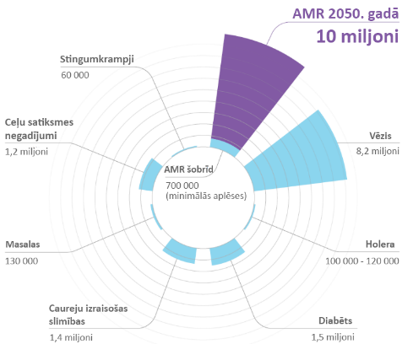

Rezistence pret antimikrobiāliem līdzekļiem
Globāls apdraudējums
Ekonomiskā ietekme
Paredzamais rezistences pret antimikrobiāliem līdzekļiem izraisīto nāves gadījumu skaits 2050. gadā salīdzinājumā ar pašreiz izplatītākajiem nāves cēloņiem
Aprēķinātās rezistences pret antimikrobiāliem līdzekļiem izmaksas veselības aprūpes sistēmām Eiropā ir:
1,1 miljards
eiro gadā
Jauns ziņojums 2023. gadā:
$$ ↑↑
Notes:
"Globāla cīņa pret infekcijām, kas ir rezistentas pret zālēm: Galīgais ziņojums un ieteikumi" - PĀRSKATS PAR REZISTENCI PRET ANTIMIKROBIĀLAJIEM LĪDZEKĻIEM
VADA DŽIMS O’NĪLS (JIM O'NEILL) - 2016. gada maijs - https://amr-review.org/sites/default/files/160525_Final%20paper_with%20cover.pdf
Pēdējās divās desmitgadēs kopējais antibiotiku patēriņš cilvēkiem ESAO un ES/EEZ valstīs ir nedaudz palielinājies, savukārt
G20 valstīs ārpus ESAO tas ir ievērojami palielinājies.
Dzīvnieku audzēšanas nozares dalībnieki ir līdzdarbojušies gandrīz visu ESAO, ES/EEZ un G20 valstu izstrādāto rīcības plānu izstrādē un īstenošanā
Tā kā ir uzlabota pārtikas apstrādes prakse un bioloģiskā drošība, plānots, ka rezistentu infekciju apmērs saimniecībās samazināsies.
Ieguvumi no bioloģiskās drošības uzlabošanas saimniecībās pilnībā kompensē īstenošanas izmaksas.
Pamatojoties uz Džima O'Nīla ziņojumu, Apvienoto Nāciju Organizācija lēš, ka līdz 2050. gadam superbaktērijas un ar tām saistīta dažādu veidu rezistence pret antimikrobiāliem līdzekļiem varētu izraisīt līdz pat 10 miljoniem nāves gadījumu gadā.
Grafikā redzama plānotā mirstība, ko izraisījusi rezistence pret antimikrobiāliem līdzekļiem, un tā salīdzināta ar pašreizējiem vispārējiem nāves cēloņiem un aplēsēm par mirstību 2050. gadā.
Dati par dažādiem pašreizējo nāves gadījumu cēloņiem ir ņemti no dažādiem avotiem:
Diabēts: www.whi.int/mediacentre/factsheets/fs312/en/ Vēzis: www.whi.int/mediacentre/factsheets/fs297/en/
Holera: www.whi.int/mediacentre/factsheets/fs107/en/ Caureju izraisošas slimības: www.sciencedirect.com/science/article/pii/So140673612617280
Masalas: www.sciencedirect.com/science/article/pii/So140673612617280 Ceļu satiksmes negadījumi: www.whi.int/mediacentre/factsheets/fs358/en/
Stingumkrampji: www.sciencedirect.com/science/article/pii/So140673612617280
Rezistence pret antimikrobiāliem līdzekļiem ļoti būtiski ietekmē Eiropas veselības aprūpes sistēmu, proti, aptuveni 1,1 miljardu eiro gadā, saskaņā ar datiem, kas iegūti no Ekonomiskās sadarbības un attīstības organizācijas (ESAO).
Ja infekcija nereaģē uz pirmo izvēlēto antimikrobiālo līdzekli ("Pirmais izvēlētais līdzeklis ir zāles, ko iesaka izmēģināt pirmās"), veselības aprūpes speciālisti izmanto dārgākas alternatīvas, piemēram, otrās un trešās izvēles zāles (pēdējās pieejamās ārstēšanas iespējas). Komplikācijas vai ilgāks slimības vai ārstēšanas ilgums dažkārt prasa ilgāku uzturēšanos slimnīcā, un tāpēc izmaksas pieaug.
Avots: ESAO (2018), Stemming the Superbug Tide: Just A Few Dollars More, OECD Health Policy Studies, OECD Publishing, Paris, https://doi.org/10.1787/9789264307599-en.
2023. gadā iznāca jauns ESAO ziņojums "Rīcības plāns "Viena veselība" rezistences pret antimikrobiāliem līdzekļiem novēršanai", kurā aprēķināts šīs rezistences radītais ekonomiskais kaitējums ESAO valstīs un ES. Ziņojumā ņemtas vērā ne tikai izmaksas veselības aprūpes nozarei, bet arī zaudējumi, kas saistīti ar produktivitātes mazināšanos. Ziņojumā ir norādīts, ka ekonomiskā ietekme ES varētu būt daudz lielāka - no 7 līdz 12 miljardiem gadā atkarībā no scenārija.
https://www.oecd.org/en/publications/embracing-a-one-health-framework-to-fight-antimicrobial-resistance_ce44c755-en.html

Slide 4







Kas ir rezistence pret antimikrobiāliem līdzekļiem un kā tā rodas?
Rezistence pret antimikrobiāliem līdzekļiem (antimicrobial resistance – AMR) rodas tad, kad infekcijas izraisītāji (baktērijas, vīrusi vai sēnītes) pretojas to ārstēšanai izmantoto zāļu iedarbībai.
Antimikrobiālo līdzekļu lietošana, pārmērīga un nepareiza lietošana
Mikrobi kļūst rezistenti
Slimības izplatās vieglāk, ir noturīgākas vai nogalina
Antimikrobiālie līdzekļi uz tiem neiedarbojas
Notes:
Rezistence pret antimikrobiāliem līdzekļiem ir mikroorganismu spēja izdzīvot vai augt, neraugoties uz antimikrobiālo līdzekli, kas parasti šo mikroorganismu nomāc vai nogalina .
Tās ir dabiskās atlases un ģenētikas sekas. Rezistence pret antibiotikām rodas arī tad, kad baktērijas mainās, lai pasargātu sevi no tām.
Rezistences attīstību veicina arī tādi papildu cilvēciskie faktori kā:
neatbilstoša lietošana:
pārmērīga lietošana:
citai personai izrakstīto antibiotiku lietošana
antibiotiku lietošana bez nepieciešamības
antibiotiku lietošana vīrusu infekciju un iekaisumu gadījumā
nepareiza lietošana:
antimikrobiālo līdzekļu kā dzīvnieku augšanas veicinātāju lietošana saimniecībās vai akvakultūrā
pilna kursa nepabeigšana vai nepietiekamas devas lietošana
antibiotiku lietošana nepareizu indikāciju dēļ, piemēram, vīrusu infekcijas un iekaisuma gadījumā
Laika gaitā tas padara antimikrobiālos līdzekļus mazāk iedarbīgus un galu galā nelietderīgus gan cilvēku, gan veterinārajā medicīnā.
Visas baktērijas izplatās pa gaisu, ūdeni, augsni, pārtiku vai ar dzīviem pārnēsātājiem.
Nākamajā slaidā ir parādīti dažādi izplatīšanās virzieni.

Slide 5
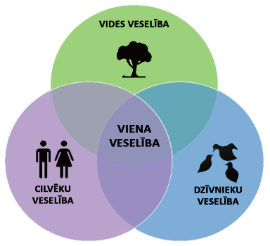







Rezistence pret antimikrobiāliem līdzekļiem ir sastopama cilvēku, dzīvnieku un augu vidū, kā arī vidē kopumā
Antibakteriālo līdzekļu lietošana dzīvniekiem
Antibakteriālo līdzekļu lietošana cilvēkiem
A
H
Notes:
Plānā "Viena veselība" ir atzīts, ka cilvēku veselība ir cieši saistīta ar dzīvnieku veselību un vidi, t. i., dzīvnieku barība, cilvēku
pārtika, dzīvnieku un cilvēku veselība un vides piesārņojums ir cieši saistīti.
Tas atspoguļo Eiropas Komisijas "Vienas veselības" pieeju rezistences pret antimikrobiāliem līdzekļiem novēršanā. Ar to visaptverošā un koordinētā veidā kopīgi tiek risināti jautājumi cilvēku un veterinārajā sektorā.
Speciālistus satrauc pieaugošais antibiotiku patēriņš, jo rezistence pret antibiotikām tiek uzskatīta par nopietnu draudu cilvēku un dzīvnieku veselībai un labturībai nākotnē, un pieaugošs antibiotiku vai pret antibiotikām rezistentu baktēriju daudzums vidē varētu palielināt pret zālēm rezistentu infekciju skaitu abos gadījumos.
Grafikā galvenā uzmanība pievērsta antimikrobiālo līdzekļu patēriņam produktīvajiem dzīvniekiem. Bet principā tas neattiecas tikai uz produktīvajiem dzīvniekiem, lai gan mēs runājam ar lauksaimniekiem un produktīvo dzīvnieku veterinārārstiem.

Slide 6
Ar rezistentām baktērijām katru gadu ES/EBTA inficējas 800 000 cilvēku
(ECDC dati 2022. gadā)
Avots: ECDC (Eiropas Slimību profilakses un kontroles centrs)
Notes:
2020. gadā vairāk nekā 800 000 cilvēku Eiropā bija inficējušies ar baktērijām, kas ir rezistentas pret antibiotikām. Tās izraisīja tādas slimības kā pneimonija, asinsrites un intraabdominālas infekcijas. (Avots: ECDC Eiropas Slimību profilakses un kontroles centrs).
Kopumā ES/EEZ uzraudzīto baktēriju sugu un antimikrobiālo līdzekļu grupu kombināciju AMR procentuālais īpatsvars joprojām ir augsts:
rezistence pret karbapenēmiem Escherichia coli un Klebsiella pneumoniae (K. pneumoniae),
rezistence pret vankomicīnu Enterococcus faecium ievērojami pieauga 2016.-2020. gadā.
Augsts rezistences īpatsvars pret trešās paaudzes cefalosporīniem un karbapenēmiem K. Pneumoniae
augsts karbapenēmu rezistences īpatsvars Acinetobacter sugām un Pseudomonas aeruginosa
(Avots: Rezistences pret antimikrobiāliem līdzekļiem uzraudzība Eiropā 2022. gadā)
ir konstatētas vairākās Eiropas valstīs.

Slide 7
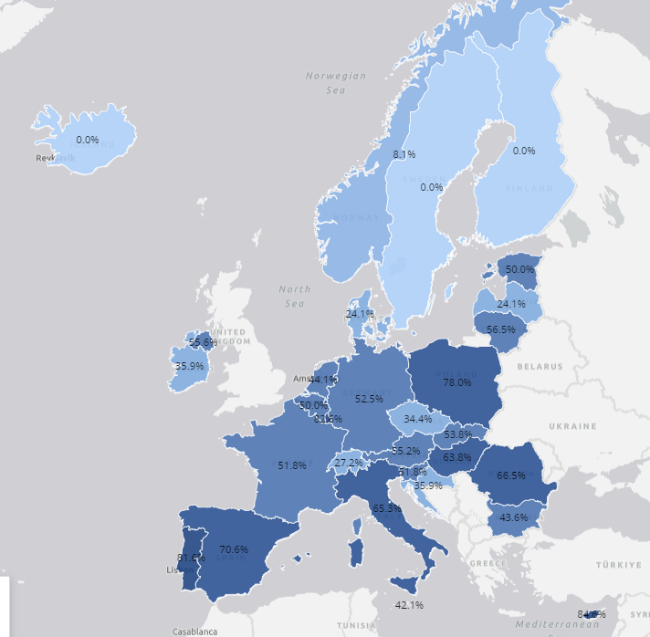
Rezistence apdraud sabiedrības UN dzīvnieku veselību
EFSA informācijas paneļi:
Campylobacter j. rezistences pret tetraciklīnu sastopamība broileriem
Notes:
https://www.efsa.europa.eu/en/microstrategy/dashboard-antimicrobial-resistance
Sniedz pārskatu par AMR uzraudzības datiem.

Slide 8
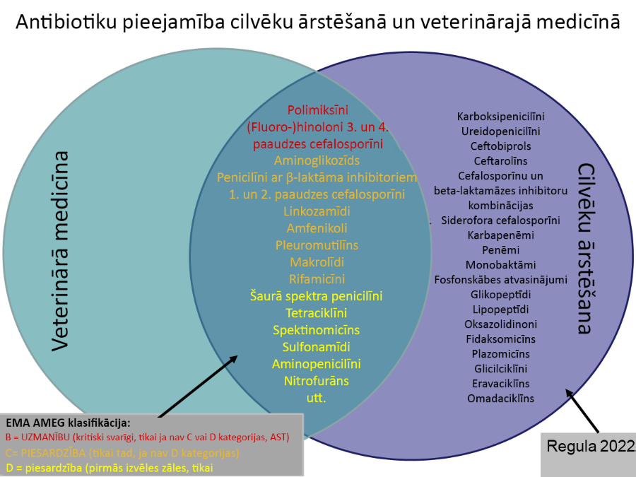
Dažādas antimikrobiālo līdzekļu klases
Notes:
Pamatojoties uz AMEG sarakstu un Regulu 2022/1255
Mērķis ir izskaidrot, ka daudzi antimikrobiālie līdzekļi nāk no tās pašas klases, ko izmantojam cilvēkiem paredzētajās zālēs un veterinārajās zālēs, un atšķirību starp dažādiem antimikrobiālo līdzekļu veidiem

Slide 9
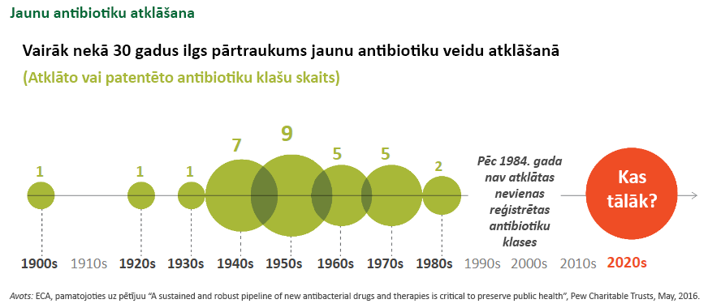
Mums ir jāsaglabā pašreizējo antimikrobiālo līdzekļu efektivitāte!
Notes:
Ilgtspējīga un stabila jaunu antibakteriālo zāļu un terapiju izstrāde ir ļoti svarīga
sabiedrības veselības saglabāšanai. Antibiotiku atklāšanas kulminācija bija vērojama 20. gadsimta 50. gados, bet pēc tam, sākot ar 80. gadiem, tā strauji samazinājās. (Skatīt 1. attēlu.)1
Visas mūsdienās klīniski lietojamās antibiotikas ir balstītas uz atklājumiem, kas izdarīti pirms vairāk nekā 30 gadiem.

Slide 10
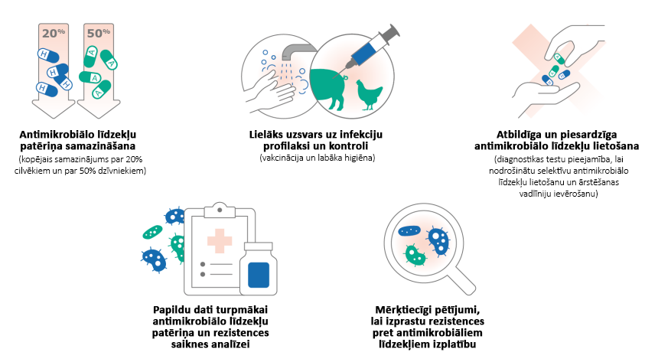
Ko mēs varam darīt?
EFSA Journal 2024;22(2):8589
Notes:
No JIACRA ziņojuma vienkāršotā kopsavilkuma: https://www.ecdc.europa.eu/sites/default/files/documents/simplified-summary-antimicrobial-consumption-resistance-bacteria-2019-2021.pdf

Slide 11
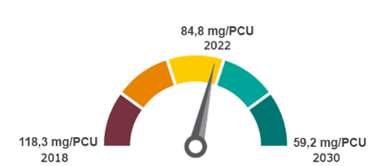
"No saimniecības līdz galdam" Mērķis
Līdz 2030. gadam par 50% samazināt ES kopējo antimikrobiālo līdzekļu pārdošanu izmantošanai lauksaimniecības dzīvniekiem un akvakultūrā
Notes:
https://ec.europa.eu/eurostat/statistics-explained/images/f/f2/Developments_of_livestock_populations_%28index_2002%3D100_based_on_heads_of_animals%2C_EU%2C_2002-2022%29_16-10-2023_v2.png
Mērķis "No saimniecības līdz galdam" ir daļa no "Zaļā kursa"
Sākums: 2018. gads.
Mērķis attiecas uz visām ES valstīm, nevis atsevišķām valstīm

Slide 12
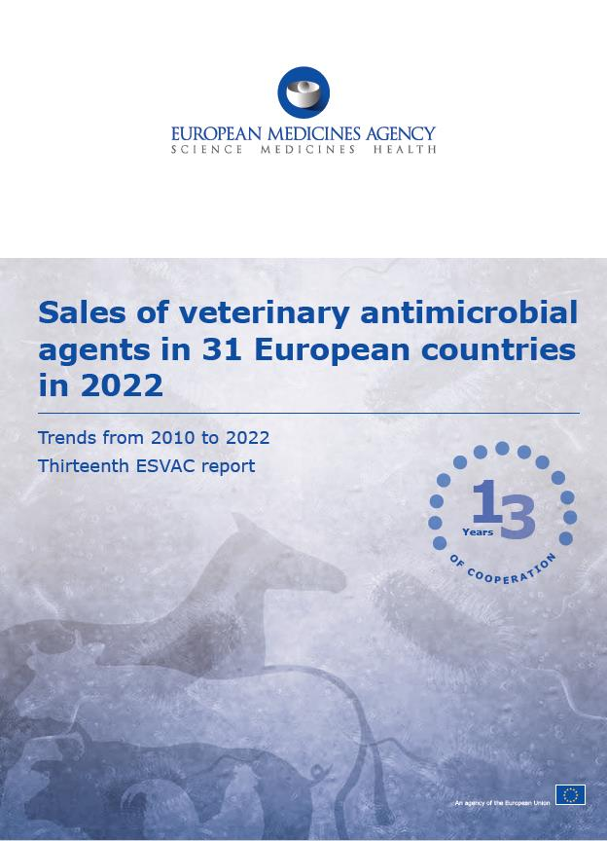
Eiropas Zāļu aģentūra (EMA) - Trīspadsmit Eiropas veterināro antimikrobiālo līdzekļu patēriņa uzraudzība- ESVAC ziņojums 2022. gadā
ESVAC = Eiropas veterināro antimikrobiālo līdzekļu patēriņa uzraudzība
- Kopējais veterināro antibiotiku pārdošanas apjoms 2022. gadā 31 valstī
- Tendences no 2011. līdz 2022. gadam 25 ESVAC iesaistītajās valstīs:
- 53,0% – kopējais pārdošanas apjoms
- 49,0% – 3. un 4. paaudzes cefalosporīnu pārdošanas apjoms
- 44,0% – visu hinolonu pārdošanas apjoms
- 81,0% – polimiksīnu pārdošanas apjoms
Notes:
Eiropas Zāļu aģentūra (EMA) 2009. gadā uzsāka ESVAC projektu.
Eiropas Veterināro antimikrobiālo līdzekļu patēriņa uzraudzības (ESVAC) projektā no 2009. līdz 2023. gadam tika apkopota informācija par to, kā antimikrobiālās zāles tiek lietotas dzīvniekiem visā Eiropas Savienībā (ES). Šī informācija ir būtiska tādu riska faktoru noteikšanā, kuru dēļ rezistence pret antimikrobiāliem līdzekļiem varētu attīstīties un izplatīties.
Nodrošina saskaņotu pieeju datu vākšanai un ziņošanai par antimikrobiālo līdzekļu lietošanu dzīvniekiem no ES un Eiropas Ekonomikas zonas (EEZ) dalībvalstīm.
Brīvprātīga dalība ESVAC projektā gadu gaitā palielinājās no 9 līdz 31 ziņotājvalstij.
ESVAC projekts oficiāli noslēdzās 2023. gada novembrī, kad tika publicēts tā nobeiguma ziņojums.
Sākot ar 2024. gada janvāri, visas ES/EEZ dalībvalstis iesniedz datus par pārdošanas apjomu un antimikrobiālo zāļu lietošanu dzīvniekiem saskaņā ar Veterināro zāļu regulu.
ES/EEZ dalībvalstīm jāizmanto EMA Antimikrobiālo līdzekļu pārdošanas un lietošanas platforma lai savus datus nodotu EMA.
Apaļais attēls: parāda antibiotisko veterināro medikamentu, kas paredzēti produktīvajiem dzīvniekiem, kopējā pārdošanas apjoma īpatsvaru mg/PCU sadalījumā pa antibiotiku klasēm 31 Eiropas valstī 2022. gadā
Citas klases" ietver amfenikolus, cefalosporīnus, citus hinolonus un "Citi"

Slide 13
Datu vākšana par antimikrobiālo līdzekļu pārdošanu un lietošanu
No 2024. gada ES dalībvalstis katru gadu sniedz datus par antimikrobiālo zāļu, kas paredzētas dzīvniekiem, pārdošanas apjomiem un izmantošanu iepriekšējā gadā
Kopīgi noteikumi
ES valstīm jāsāk vākt dati par izmantošanu:
        Liellopi, cūkas, mājputni → no 2023. gada
        Visi pārējie produktīvie dzīvnieki → no 2026. gada
        Suņi, kaķi un kažokzvēri → no 2029. gada
      EMA pirmo ziņojumu publicēs 2025. gada 31. martā, bet pēc tam līdz 31. decembrim par iepriekšējo gadu
      Dati tiks sīki aprakstīti, norādot attiecīgās dzīvnieku sugas, kategorijas vai stadijas
      Dati jāvāc par sekojošām kategorijām
      Līdzekļi pret caureju, zarnu pretiekaisuma un pretinfekcijas līdzekļi
      2. Ginekoloģiskie pretinfekcijas līdzekļi un antiseptiskie līdzekļi
      3. Pretinfekcijas līdzekļi un antiseptiskie līdzekļi intrauterīnai lietošanai
      4. Antibakteriālie līdzekļi sistēmiskai lietošanai
      5. Antibakteriālie līdzekļi intramammārai lietošanai
      6. Pretprotozoju līdzekļi (ar antibakteriālu iedarbību)
      7. Antimikobaktēriālie līdzekļi intramammārai lietošanai
Notes:
Regulas 2021/578 pielikums. https://eur-lex.europa.eu/eli/reg_del/2021/578/oj
Pirmo ziņojumu par veterināro antimikrobiālo zāļu pārdošanas apjomu un antimikrobiālo zāļu lietošanu pa dzīvnieku sugām Aģentūra publicē līdz 2025. gada 31. martam, un tajā iekļauj šādu informāciju: a) informācija par veterināro antimikrobiālo zāļu pārdošanas apjomu, ietverot datus par 2023. gadu, kurus dalībvalstis iesniegušas līdz 2024. gada 30. jūnijam; b) informācija par antimikrobiālo zāļu lietošanu attiecīgajām dzīvnieku sugām, kategorijām vai stadijām, ietverot datus par 2023. gadu, kurus dalībvalstis iesniegušas līdz 2024. gada 30. septembrim.
2. No 2025. gada nākamos ziņojumus pēc pirmā ziņojuma Aģentūra publicē līdz 31. decembrim, un tajos iekļauj šādu informāciju: a) informācija par veterināro antimikrobiālo zāļu pārdošanas apjomu, kuru dalībvalstis iesniedz katru gadu līdz 30. jūnijam un kura ietver datus par iepriekšējo kalendāro gadu; b) informācija par antimikrobiālo zāļu lietošanu attiecīgajām dzīvnieku sugām, kategorijām vai stadijām, kuru dalībvalstis iesniedz katru gadu līdz 30. jūnijam un kura ietver datus par iepriekšējo kalendāro gadu.
Datu vākšana sāksies no minētajiem gadiem. Ziņošana sāksies nākamajos gados (t. i., par liellopiem, cūkām un mājputniem jāsniedz ziņojumi 2024. gadā, par citiem produktīvajiem dzīvniekiem - 2027. gadā, par suņiem, kaķiem un kažokzvēriem - 2030. gadā)

Slide 14

VALSTS SKAITĻI

Slide 15
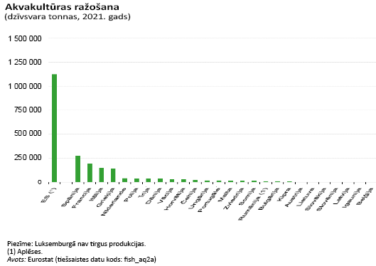

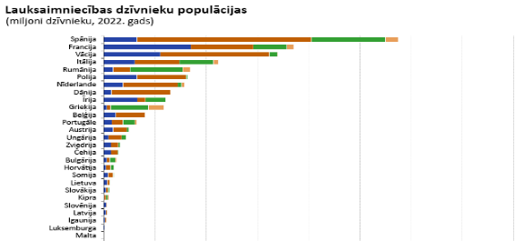
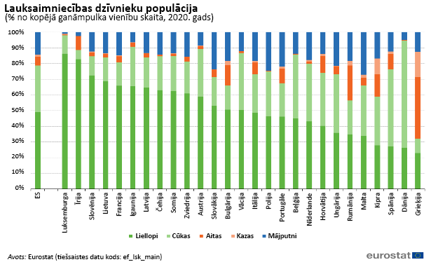
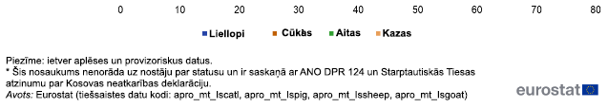
LATVIJA
Dzīvnieku pārtikas ražotāju sniegtie dati
Notes:
Lauksaimniecības dzīvnieku populācijas statistika: Statistika | Eurostat (europa.eu) (2020)
Akvakultūras statistika: Akvakultūras statistika - Statistics Explained (europa.eu)
Dati par katru ES valsti un konkrētā proporcija katrai sugai katrā valstī.

Slide 16
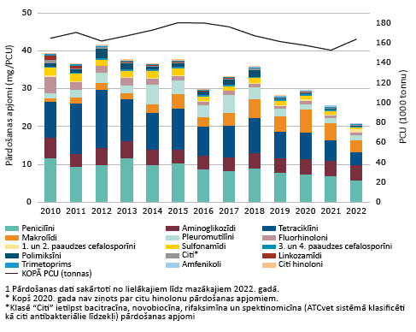


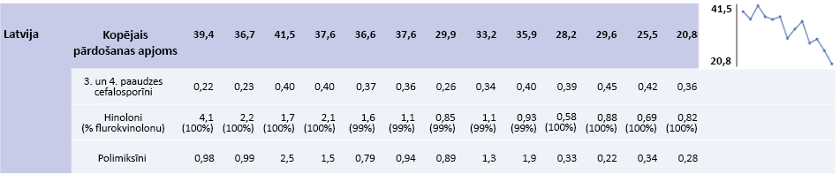
Veterināro antimikrobiālo zāļu pārdošanas apjomi LATVIJĀ
Antimikrobiālo līdzekļu pārdošanas apjomi
Pārdošanas tendences (2010.-2022.)
PCU
2022. gads (1000 tonnu)
 | 92
 | 38
 | 23
 | 7
 | 0
 | 0,07
 | 3
KOPĀ | 164
2018.
35,9 mg/PCU
2022.
20,8 mg/PCU
-42%

Slide 17
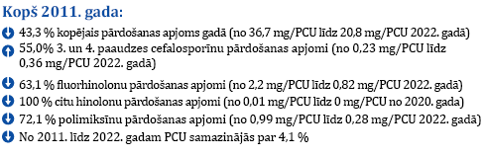
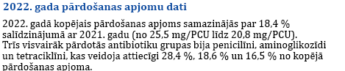
Veterināro antimikrobiālo zāļu pārdošanas apjomi LATVIJĀ
Valsts informācija
ESVAC ziņojums

Slide 18
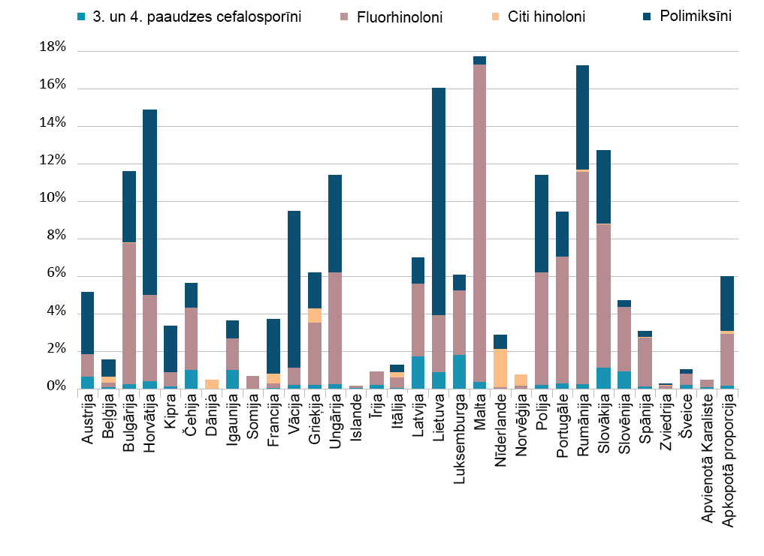
3. un 4. paaudzes cefalosporīnu, fluorhinolonu, citu hinolonu un polimiksīnu patēriņš (mg/PCU), produktīvie dzīvnieki 2022. gadā
Avots: 13. ESVAC ziņojums
Notes:
1 Atšķirības starp valstīm jāinterpretē ļoti uzmanīgi, jo šo antibiotiku klašu/apakšklašu dozēšanas shēmas ir ļoti atšķirīgas.
2 Netika ziņots par citu hinolonu pārdošanas apjomiem Austrijā, Horvātijā, Kiprā, Čehijā, Igaunijā, Somijā, Vācijā, Ungārijā, Īrijā, Islandē, Īrijā, Latvijā, Lietuvā, Luksemburgā, Maltā, Portugālē, Slovēnijā, Šveicē, Ungārijā un Apvienotajā Karalistē.
3 Netika ziņots par polimiksīnu pārdošanas apjomiem Dānijā, Somijā, Islandē, Īrijā, Īrijā, Norvēģijā, Somijā un Apvienotajā Karalistē.
4 Kopējais īpatsvars 31 Eiropas valstij ir aprēķināts, pamatojoties uz kopējo pārdoto antibiotiku aktīvo vielu daudzumu (mg), kas dalīts ar kopējo pārdoto vienību skaitu (kg).

Slide 19
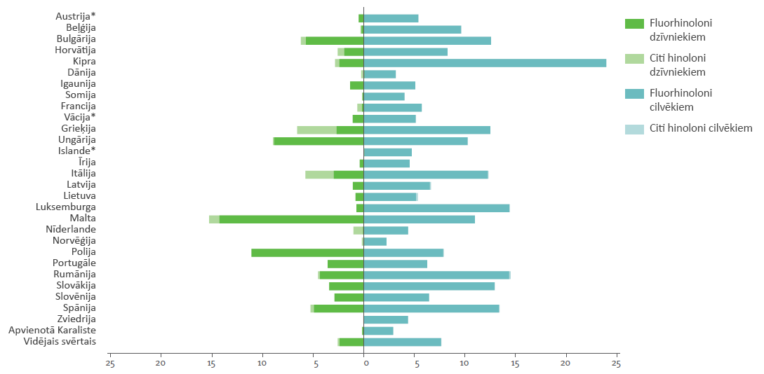
Fluorhinolonu un citu hinolonu patēriņš
Avots: JIACRA III - Antimikrobiālo līdzekļu patēriņš un rezistence cilvēku un dzīvnieku izcelsmes baktērijās

Slide 20
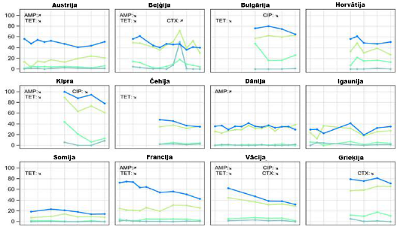
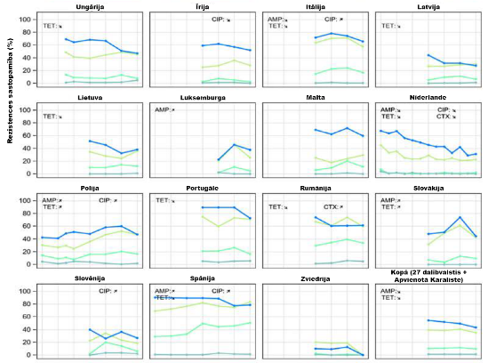
Sasniegumi
1. piemērs
Tendences – rezistence pret noteiktiem antimikrobiāliem līdzekļiem indikatoriskajās
E. coli no cūkām, 2009.–2021. g.
Rezistence pret šādiem līdzekļiem:
ampicilīns (AMP)
cefotaksīms (CTX)
ciprofloksacīns (CIP)
tetraciklīns (TET)
Notes:
Avots: ESĪP par zoonotisko un indikatorbaktēriju AMR cilvēkiem, dzīvniekiem un pārtikai 2020./2021. gadā. EFSA Journal 2023;21(3):7867. 95. lpp.
Mērķis ir samazināt rezistenci.
Tendences var novērot no baktēriju paraugiem, kas kā rezistentas identificētas no 2009. līdz 2021. gadam. Ne visas valstis ir iesniegušas datus par visiem gadiem. Lai gan dati netiek apkopoti saskaņotā veidā, ir iespējams saskatīt pozitīvu samazināšanās tendenci.
Tendence bija vērsta vairāk uz samazināšanos, nekā palielināšanos, un visievērojamākā bija tā, ka tetraciklīna rezistences samazināšanās tika novērota aptuveni pusē datu kopu cūku un teļu (24/43) un mājputnu (23/42) datiem.
Jāatzīmē, ka vairākās valstīs rezistences līmenis laika gaitā bija stabils un neliels, un lielas izmaiņas nav gaidāmas.
1. piemērs:
Nobarojamas cūkas
Attēlā redzams, kā katra no 27 dalībvalstīm no 2009. līdz 2021. gadam ziņoja par E. coli baktēriju rezistenci pret dažādām antibiotikām (ampicilīnu, cefotaksīmu, ciprofloksacīnu un tetraciklīnu) nobarojamās cūkās.
Vispārējā tendence ir vērsta uz nepārprotamu rezistences pret tetraciklīnu un ampicilīnu samazināšanu. Rezistence pret cefotaksīmu nedaudz samazinās, bet rezistence pret ciprofloksacīnu nemainās.

Slide 21
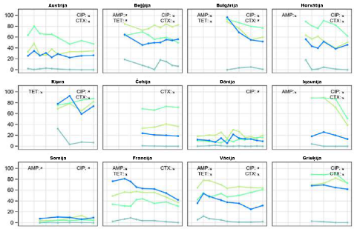

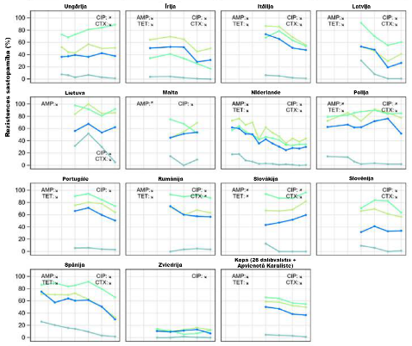

Sasniegumi
2. piemērs
Tendences – rezistence pret noteiktiem antimikrobiāliem līdzekļiem indikatoriskajās E. coli no broileriem, 2009.-2021. gads
Rezistence pret šādiem līdzekļiem:
ampicilīns (AMP)
cefotaksīms (CTX)
ciprofloksacīns (CIP)
tetraciklīns (TET)
Notes:
Avots: ESĪP par zoonotisko un indikatorbaktēriju AMR cilvēkiem, dzīvniekiem un pārtikai 2020./2021. gadā. EFSA Journal 2023;21(3):7867. 97. lappuse.
2. piemērs:
Broileri Rezistences tendences pret atsevišķiem antimikrobiāliem līdzekļiem (ampicilīnu, cefotaksīmu, ciprofloksacīnu un tetraciklīnu ) E. coli baktērijām broileros, 2009.-2021. gads
No 30 valstīm, kas sniedza datus par broileru baktēriju paraugiem, 68 paraugos tika konstatētas samazināšanās tendences un 20 paraugos - palielināšanās tendences.
- 16 valstīs tika novērotas tikai samazināšanās tendences. Īrijā, Itālijā, Latvijā, Nīderlandē, Spānijā un Latvijā rezistence ir samazinājusies pret visiem četriem antibakteriālajiem līdzekļiem,
bet Horvātijā, Igaunijā, Francijā, Lietuvā, Portugālē un Horvātijā - pret trīs antibakteriālajiem līdzekļiem.
Turpretī trijās valstīs tika novērotas tikai pieaugošas tendences.
Pēdējā kvadrāta forma parāda kopsavilkuma kumulatīvo tendenci visām ziņojošajām valstīm (ieskaitot Apvienoto Karalisti): rezistence pret visiem četriem antibakteriālajiem līdzekļiem ir statistiski nozīmīgi samazinājusies.

Slide 22
Paldies!

